Slide 1
Bild und Text verbinden

Slide 2
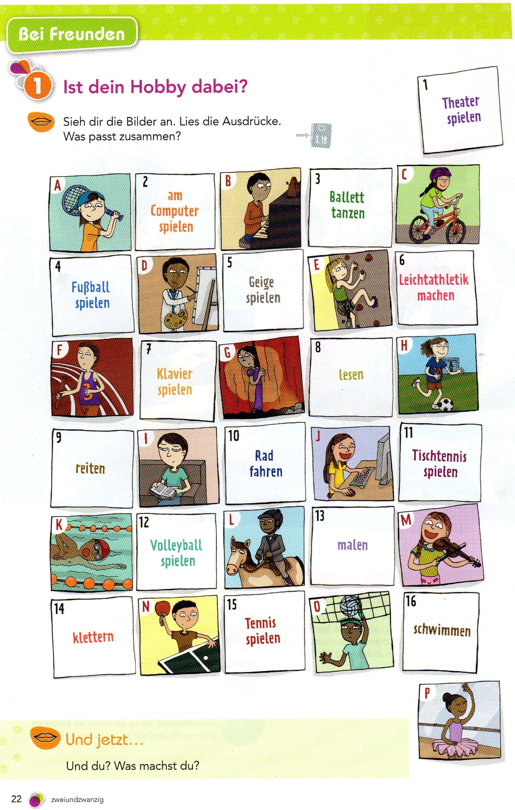

Slide 3
Assoziiere Buchstaben und Zahlen:
A | 11 | G |  | M
B |  | H |  | O
C |  | I |  | P
D |  | J
E |  | K
F |  | L

